Slide 1

System Rezerwacji lotów
Autor: Jakub Wrona

Slide 2

Opis tematu
System rezerwacji lotów pozwala porównywać i rezerwować loty z różnych linii lotniczych. Użytkownik szuka wybranego lotu podając skąd chce wylecieć i dokąd chce lecieć, datę podróży oraz liczbę pasażerów.

Slide 3
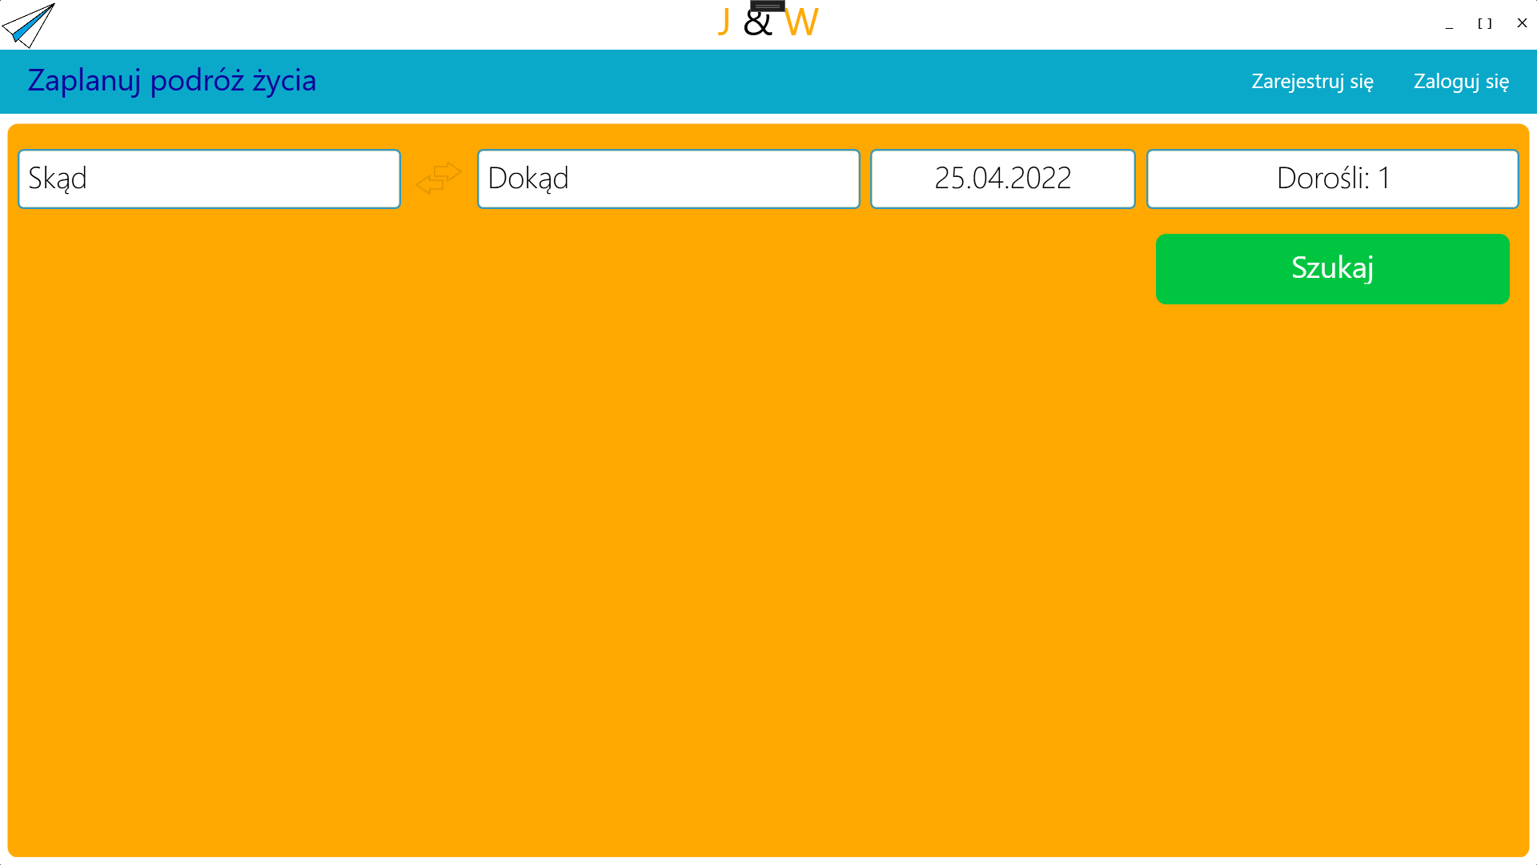

Slide 4


Slide 5

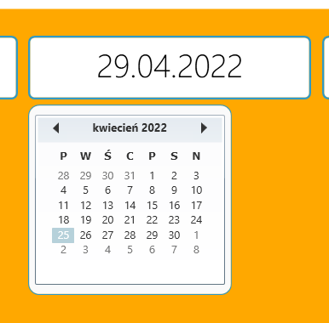
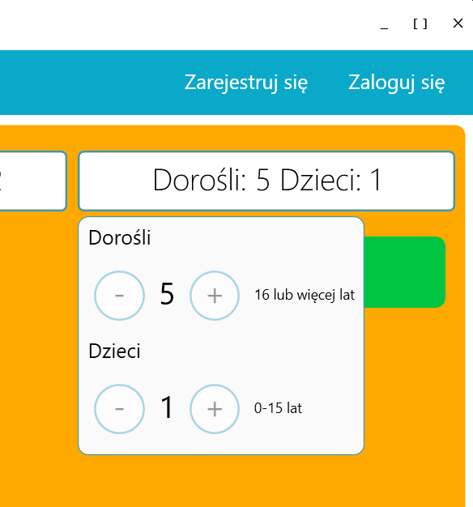

Slide 6
System rejestracji i logowania
System rejestracji będzie miał za zadanie ułatwić użytkownikowi korzystanie z aplikacji. Największym ułatwieniem będzie anulowanie wcześniej zarezerwowanych lotów. Będzie można to zrobić w panelu użytkownika, gdzie będą wyświetlone wszystkie loty zarezerwowane przez użytkownika.

Slide 7
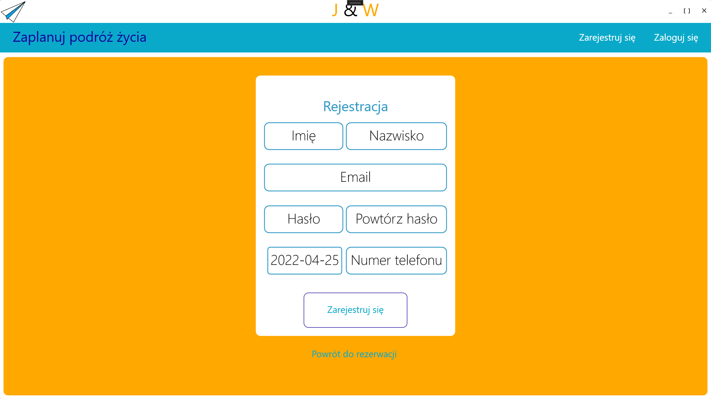

Slide 8
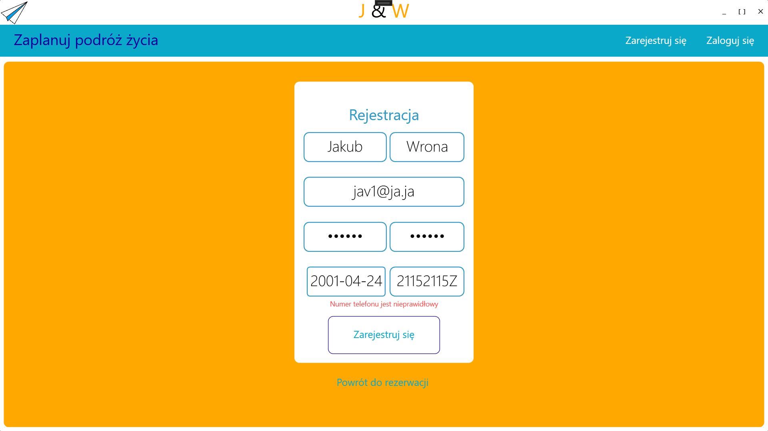

Slide 9
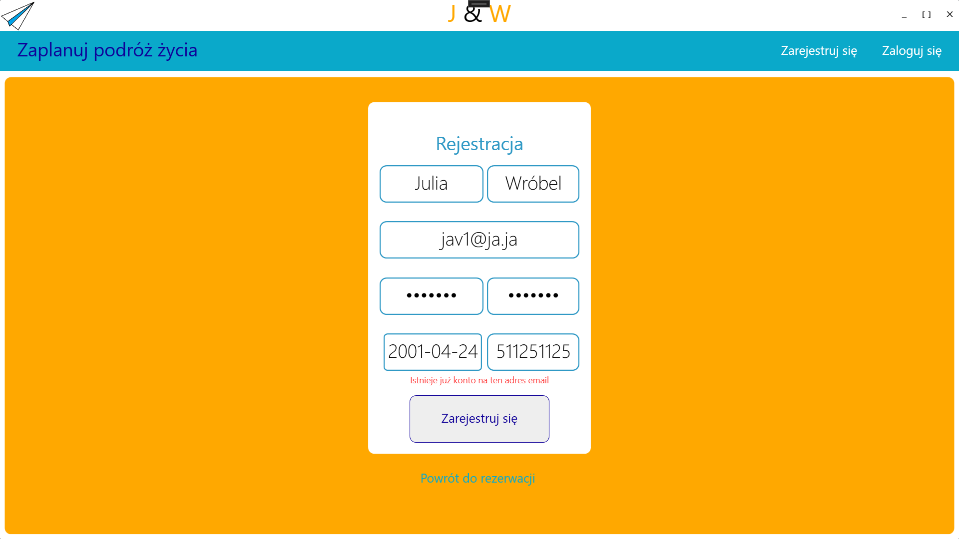

Slide 10
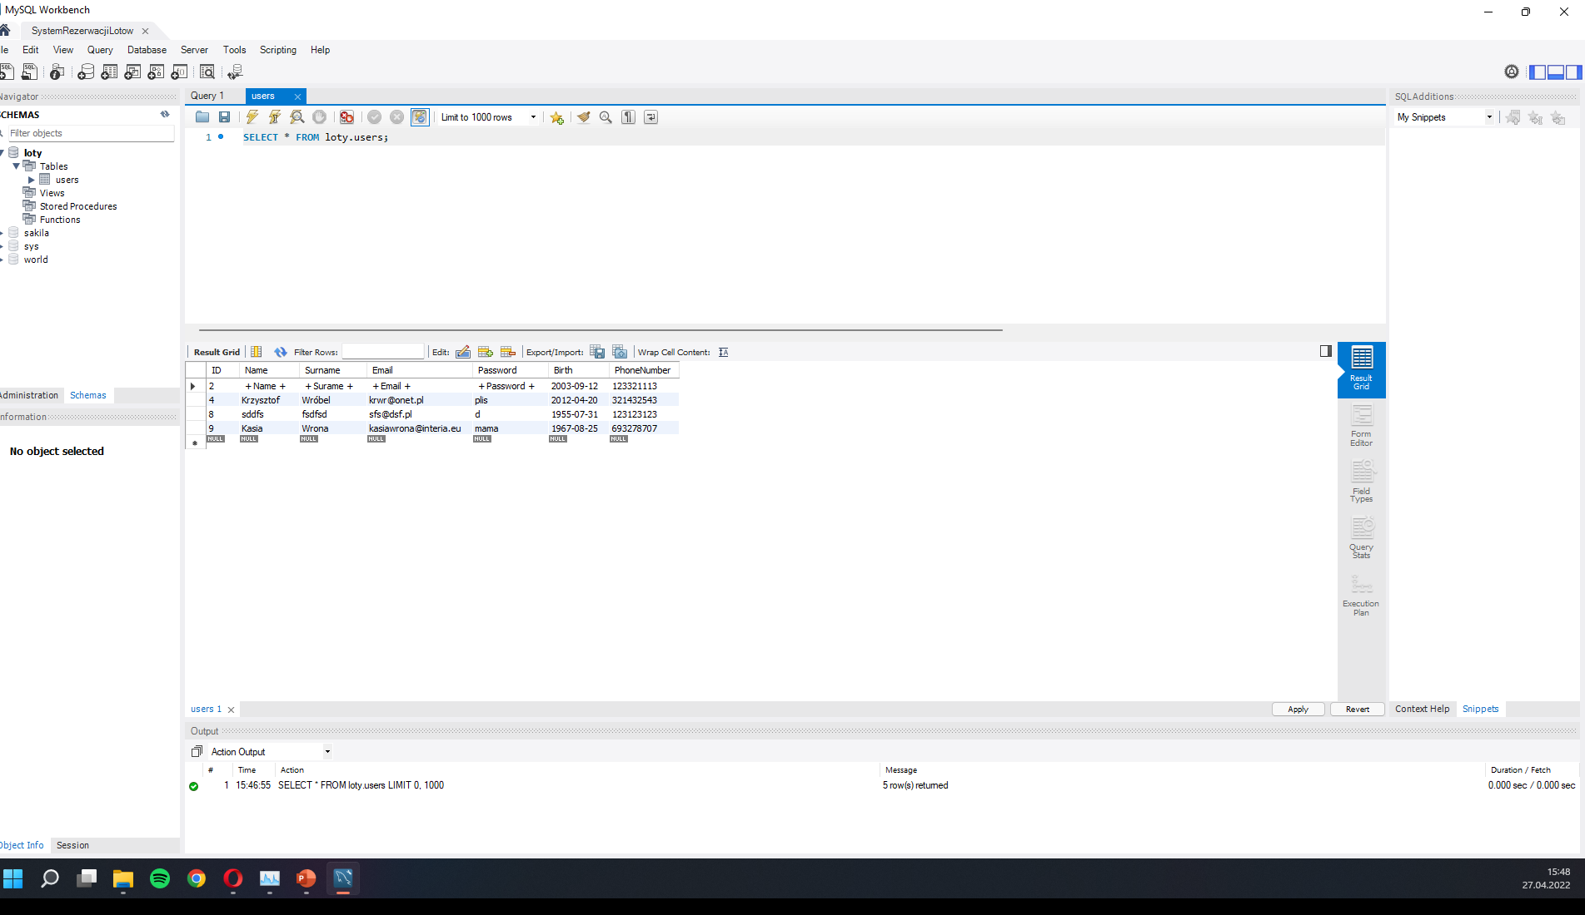

Slide 11
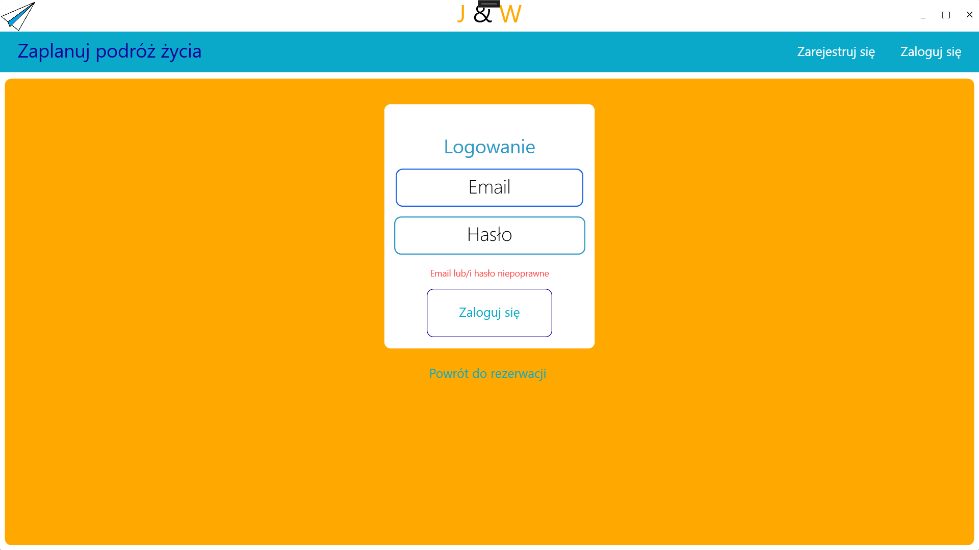

Slide 12


Slide 13
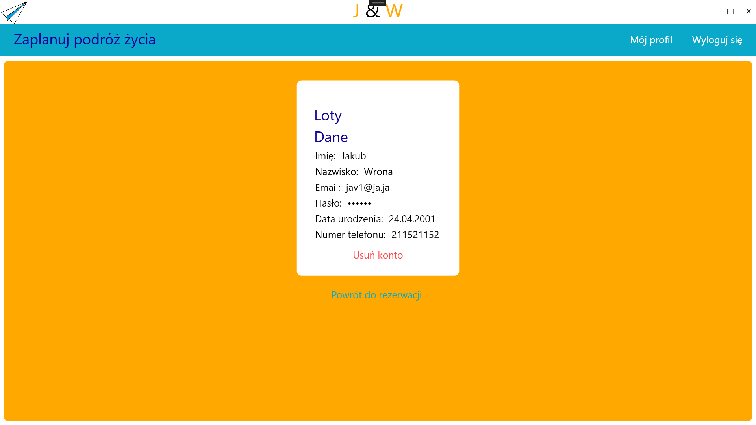

Slide 14
Singleton
Niektóre z klas odpowiedzialnych za działanie danej strony są stworzone według wzorca singleton. Ma to na celu nie tworzenia kopii tych stron podczas przełączania się między stronami oraz nie traceniu danych, które wpisało się przy wyszukiwaniu lotu, a potem nie wyszukało lotu tylko na przykład przeszło do logowania.

Slide 15
MVVm
MVVM czyli model-view-viewmodel. Jest to wzorzec architektury oprogramowania, który służy do całkowitego rozdzielenia sfery graficznej od logiki aplikacji tak aby nie była ona zależna od konkretnej platformy na jakiej piszemy.

Slide 16
Co jeszcze
Wyszukiwanie lotów
System płatności
Anulowanie rezerwacji
I może jeszcze różne inne funkcje, które polepszą działanie aplikacji

Slide 17
Dziekuje za uwage

